Slide 1

Android高级开发正式课
码牛学院-用代码码出精彩的人生

Slide 2
今晚课题
反射及应用场景 1
1 Java方法与Arm指令；
2.深入虚拟机剖析Method反射源码
3. invoke方法执行原理；
4.反射实现获取类方法、类变量与类构造方法。
20:05准时直播分享干货
码牛学院-用代码码出牛逼人生

Slide 3
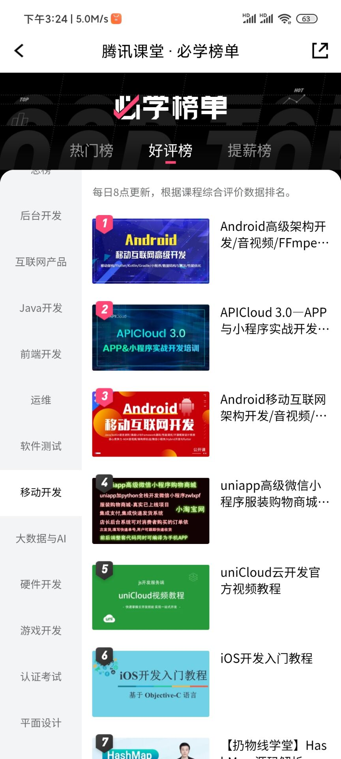

Slide 4

David老师
David 老师
曾任职Oppo，华为，网易，有着12年开发经验。特邀Android讲师， 对音视频剪辑，编解码和移动开发有着深入研究。产品控、代码控，拥有丰富的项目经验，主持研发了多个成功上线的大型互联网项目。热爱互联网，热衷于各种Android底层技术，精通NDK 架构和前端开发，擅长移动互联网高并发、可维护性架构设计，有丰富的实战经验。

Slide 5

讲师介绍

Slide 6

视频+资料加平安老师
Notes:
https://baijiahao.baidu.com/s?id=1609373471994487281&wfr=spider&for=pc

Slide 7


课程咨询请加微微老师
技术问题加David老师
QQ:1051917835
Notes:
https://baijiahao.baidu.com/s?id=1609373471994487281&wfr=spider&for=pc

Slide 8
金九银十面试题
1内存角度讲java设计中为什么要设计class与object
7 sophix如何做到底层的切换
2 java内存分为哪些部分，为什么java有方法区
8 Android虚拟机与JVM区别是什么 dex与class的区别是什么
3 什么情况下会主动加载class到内存中
9为什么java天生比较适合高并发，而pyton与node不是
4 class类加载机制能讲一讲吗
10 方发表是用来干什么的
5 odex缓存的是什么
11 ArtMethod在反射中起的作用
6 klass是如何加载成为一个class
12 项目中用到了反射 那反射该如何优化

Slide 9
什么是底层
底层概念
Framework层 如AMS，PMS
Android系统内核层，如执行引擎，class类加载，方法执行
驱动层，如Binder， zygote
Notes:
RecyclerView 一般作为列表控件 存在于界面中。他的很诸多优异的性能 比如 加载大量数据不发生卡顿，展示任意的界面需求和动画
那他是怎么做到的呢， 这一切都脱不开 这两个角色 一个是 回收池 一个是 适配器。

Slide 10
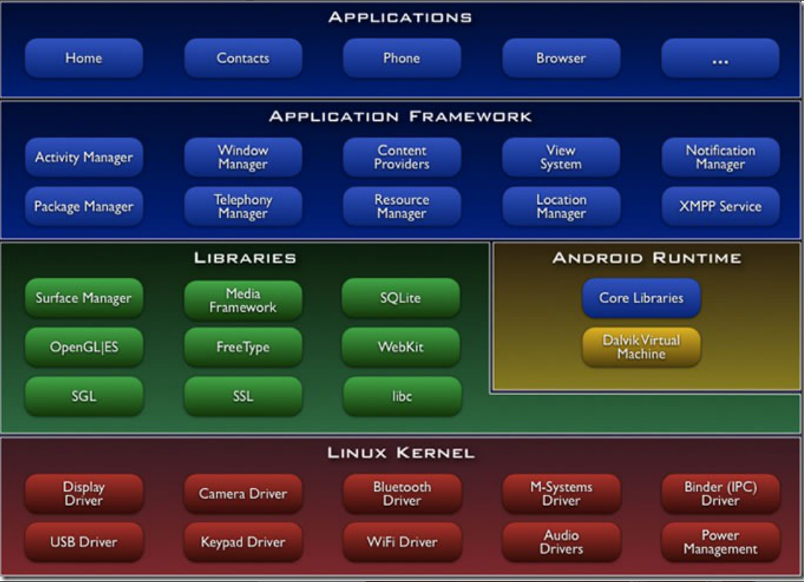
Android Framework

Slide 11
为什么需要Android内核
学习底层技术的五大理由
内核是对我们现有的知识一个巩固的机会，能够让我们深刻认识到Android
应用执行的原理和原因
Google写的代码很具有颠覆性， 不学习他一辈子只能在应用层之上
系统源码很多决定了我们App代码的走向，理解系统源码有助于加深自己的事业
一些开创性的技术 都是深研底层技术创造出来的，大的来说 如鸿蒙系统，小的来说 sophix，tinker ，换肤，分身
面试喜欢问，如framework，android系统底层(如 binder，zygote，dex)
Notes:
RecyclerView 一般作为列表控件 存在于界面中。他的很诸多优异的性能 比如 加载大量数据不发生卡顿，展示任意的界面需求和动画
那他是怎么做到的呢， 这一切都脱不开 这两个角色 一个是 回收池 一个是 适配器。

Slide 12
03
为什么虚拟机要设计方法区，堆区呢?

Slide 13
为什么虚拟机要设计方法区，堆区呢?
Java这门语言最大的优势是 不用程序员管理内存创建于回收，Oracle为了管理java对象运行机制
(生命周期) 设计了方法区。方法区和堆区的设立只是为了好管理 在linux系统 这些区域本身都不与堆区。谁来管理，当然还是C++来存在，
如果我们不设立方法区和堆区，可以想象下下面两种场景:
1 如果没有方法区，每次创建对象需要从磁盘加载字节码，然后new出来
性能是多么低下
2 如果没有堆区，每次创建都需要加载一个对象，并且携带对应的class，将会需要多少内存

Slide 14
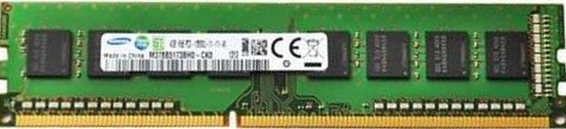
虚拟机给App的内存我们该怎么理解呢
Android虚拟机在linux中的申请内存 可以理解为一次性malloc了一大块的内存, 而内存中 就有方法区 和堆区
开启一个App代表虚拟机malloc一次内存 比如50M,如果运行了10个App，那就是500M。虚拟机占Linux的内存有500M
然后由虚拟机自己管理内部对象的分配. 由于回收需要知道对象占多大空间,
所以在分配对象时, 除了对象本身我们看得见的字段外, 还需要对象的描述信息, 这就是对象
对象的中隐含的klass 直觉来看 如果靠猜并不能解决心中的疑惑, 只要在正在jdk源码中找到分配给
对象的klass 就能
证明klass是 Android所有对象的源头
Notes:
JDK 开源源码下载
http://hg.openjdk.java.net/

Slide 15
Android虚拟机方法区 和堆区本质是什么?
在C语言中使用内存直接通过指针方式访问内存的某个数据,指针的作用就是指向了这段数据所在的buffer起始地方
而对于java对象来说, 虽然经过了jvm的一层屏蔽, 把指针这个概念给隐去了,
但对象终归是要存在内存当中的. 我们知道java有各种各样的class, 在内存中分配对象时, class就是对应要分配的对象模板, 对象占多大空间, 每个字段在此空间内的偏移值, 等等信息, 都由class的定义提供. 对于GC来说, 必须知道对象占多大空间, 才好在回收时把相应的内存释放, 不然就没办法准确的管理了

Slide 16
Java对象模型: OOP-Klass模型
先简单地介绍一下Android中实现的Java的对象模型机制。
在JVM中，并没有直接将Java对象映射成C++对象，而是采用了oop-klass模型，主要是不希望每个对象中都包含有一份Class类型
OOP(Ordinary Object Point) 表示对象的实例信息
Klass，是Java类的在C++中的表示，用来描述Java类的信息
Notes:
JDK 开源源码下载
http://hg.openjdk.java.net/

Slide 17
Java对象模型: OOP-Klass模型
简单地说，一个Java类在JVM中被拆分为了两个部分：数据和描述信息，分别对应OOP和Klass
OOP表示java对象 应该承载的数据
java对象 klass
Klass表示描述对象有多大，函数地址，对象大小，静态区域大小
Notes:
JDK 开源源码下载
http://hg.openjdk.java.net/

Slide 18
02
系统内核层关于内存详解

Slide 19


用户点击应用图标
课程小结
ActivityThread
Main函数
App进程
Notes:
https://baijiahao.baidu.com/s?id=1609373471994487281&wfr=spider&for=pc

Slide 20
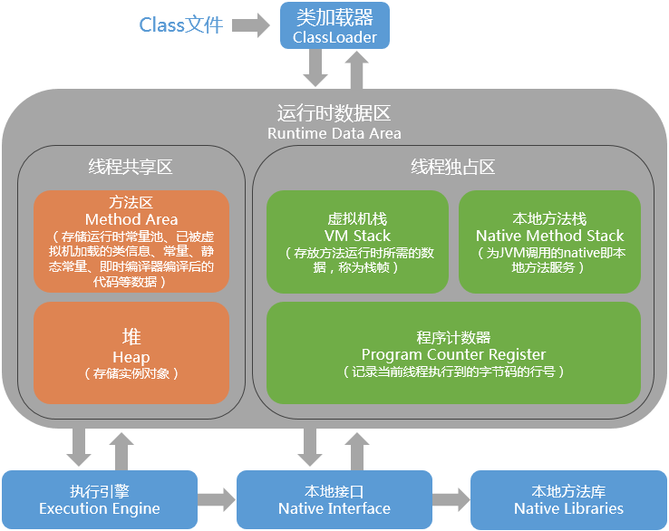
Android内核层 内存分布

Slide 21
各个区域详解
方法区:方法区存放了类的信息(class字节码的信息)，静态变量、全局变量 处理逻辑的指令集 方法区的数据主内存
堆区:用来存储对象实例，被所有线程共享的一块内存区域，在App启动时创建, 堆区的数据放在主内存
虚拟机栈区:存储方法的局部变量，每次开启一个线程都会创建一个虚拟机栈，线程私有，生命周期与线程相同 栈区的数据高速缓冲区
执行引擎: 将方法区中 对应方法的arm指令集 加载到栈区，而栈区存在于高速缓冲区中，cpu是直接
从高速缓冲区取arm指令，一条一条执行。执行引擎就像一个中介，方法对应的arm指令 相当于交易的物品
Notes:
https://baijiahao.baidu.com/s?id=1609373471994487281&wfr=spider&for=pc

Slide 22

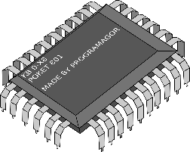
内存原理
1核
2核
3核
4核
高速缓冲区
Singleton singleton;
Notes:
https://baike.baidu.com/item/%E9%AB%98%E9%80%9F%E7%BC%93%E5%86%B2%E5%AD%98%E5%82%A8%E5%99%A8/9027270

Slide 23
高速缓冲区
高速缓冲区:
通常的说法主存其实就是内存 ，而高速缓冲区属于位于CPU与主内存之间的高速存储器，。它的容量比内存小但交换速度快。它的存取速度与CPU持平。由于CPU执行速度非常快，而主内存执行速度相对慢很多，需要将数据提前加载到高速缓冲区中。
高速缓冲区价格非常昂贵，一般不超过12M ，例如i7中最先进的型号，三级缓存也不过12M。
Notes:
https://baijiahao.baidu.com/s?id=1609373471994487281&wfr=spider&for=pc

Slide 24

内存原理
栈区
4M三级缓存
方法区
8G内存
堆区

Slide 25

内存原理
cpu
方法声明
0000: new-instance v0, java.lang.RuntimeException
v1, "Happen Runtime Exception:
invoke-direct {v0, v1}, throw v0
public class Caclutor {
public int cacultor() {
throw new RuntimeException("Happen Runtime Exception");
}
}
栈区
0000: new-instance v0, java.lang.RuntimeException
const-string v1, "Happen Runtime Exception:
invoke-direct {v0, v1}, throw v0
高速缓冲区
压栈
Caclutor caclutor = new Caclutor();
caclutor.cacultor()
调用层
执行引擎
方法区
堆区
0000: new-instance v0, java.lang.RuntimeException
const-string v1, "Happen Runtime Exception:
invoke-direct {v0, v1}, throw v0
加载
主内存

Slide 26
03
什么是ArtMethod,类中在内存中的分布是什么样的

Slide 27
ArtMethod内存分布
方法区
ArtMethod
以byte[]数组存在于方法区中
0000: new-instance v0,
0002: invoke-direct {v0},
0005: return-object v0
ArtMethod
ArtMethod
ArtMethod

Slide 28
ArtMethod内存分布
方法区
ArtMethod
以byte[]数组存在于方法区中
正确的java方法指令集
0000: new-instance v0,
0002: invoke-direct {v0},
0005: return-object v0
0000: const v0 int 100
0002: const v1 int 200
0005: return-object v1
ArtMethod
ArtMethod
ArtMethod

Slide 29
内存原理
cpu
寻找到ArtMethod 中data变量，直接将结果返回
栈区
调用层
高速缓冲区
执行引擎
方法区
堆区
0000: new-instance v0,
0002: invoke-direct {v0},
0005: return-object v0
主内存

Slide 30
05
我们从哪里去找klass的信息呢

Slide 31
从哪里找分配java对象和klass的源码
在SDK层层否找到klass 声明的信息
FrameWork层 有没有klass
Android系统源有没有klass的信息
查找klass
JDK源码有没有Klass的信息
JDK是编译好的工具 ，那源码到底在哪
Notes:
JDK 开源源码下载
http://hg.openjdk.java.net/

Slide 32
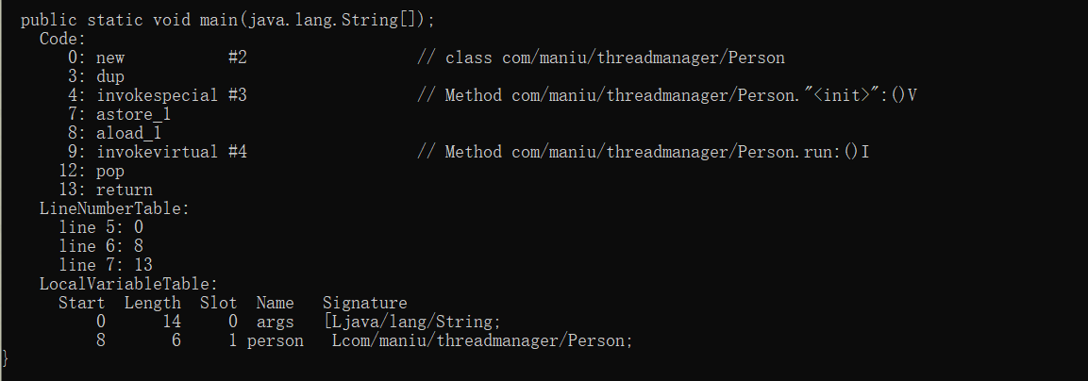
Java对象构建过程
Person person=new Person 这段代码是非常熟悉的了。但是在JVM中并不是这样执行的
而是转换成了new指令
Notes:
JDK 开源源码下载
http://hg.openjdk.java.net/

Slide 33
Java对象原理
Java的对象结构声明在/src/share/vm/oops
Oop 是java对象的意思，在虚拟机源码中 我们可以找到这样一个类 叫oop.hpp
他就是我们所说的java对象。真正的java对象在JVM虚拟机中的一个体现
Notes:
JDK 开源源码下载
http://hg.openjdk.java.net/

Slide 34
Java对象原理
Java的对象结构声明在/src/share/vm/oops
//hotspot/src/share/vm/oops/oop.hpp
class oopDesc {
private:
volatile markOop _mark;
union _metadata {
Klass* _klass;
narrowKlass _compressed_klass;
} _metadata;
}
Notes:
JDK 开源源码下载
http://hg.openjdk.java.net/

Slide 35
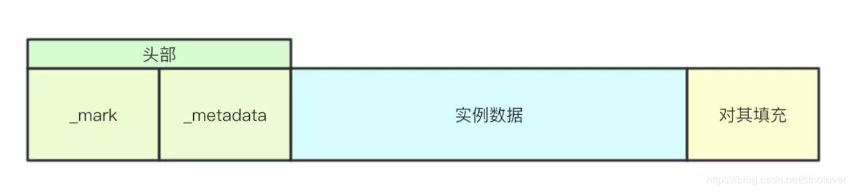
Java对象
oopDesc则是Java对象头的结构. 除了预想中的Klass(之所以叫kclass是因为class是C++关键字)指针外, 还由一个_mark字段, 是因为除了对象的class信息以外, 还有一些对象信息需要保留, 比如GC年龄, 锁状态等.
Notes:
JDK 开源源码下载
http://hg.openjdk.java.net/

Slide 36
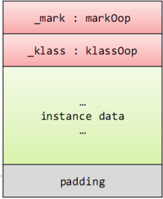
Java对象在内存中的结构
1._mark:占用8个字节 用于存储对象自身的运行时数据， 如哈希码（HashCode）、GC分代年龄、锁状态标志等
2.class对象指针：占用8个字节 如果开启指针压缩的话则占用4个字节 即对象指定的是那个实例对象
Notes:
JDK 开源源码下载
http://hg.openjdk.java.net/

Slide 37
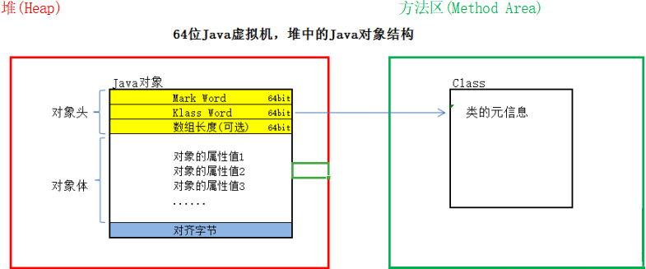
Java对象指向的klass
Notes:
JDK 开源源码下载
http://hg.openjdk.java.net/

Slide 38
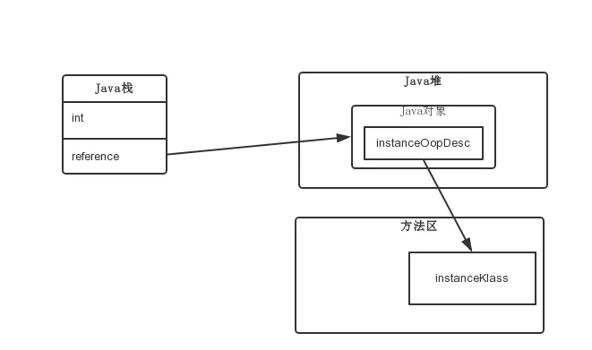
Java对象指向的klass
Notes:
JDK 开源源码下载
http://hg.openjdk.java.net/

Slide 39
面试心理分析
面试官:第一个问题好像难不倒你，那接下来看这个问题怎么接招。直到你回答不上来，我就能大致明白你
工作了多久，技术水平怎么样
心理分析:这个问题确实有些难度，不能从dex与class简单的区别(class 是)入手了。比较考 对dex文件和class文
件理解的深度。从文件格式的差异，指令集加载流程入手。
Notes:
https://baijiahao.baidu.com/s?id=1609373471994487281&wfr=spider&for=pc

Slide 40
04
学习过程中 我们是否有以下几种经历

Slide 41
课程小结
我们的现状是怎么样的? 对自己未来很迷茫
公司技术落后，工作的主要就是写业务代码，没机会接触到行业先进的技术
想进BATJ一线互联网公司，但是面试总是通不过
工作多年了，但是技术水平和刚刚毕业一到两年的工程师差距不大
万一被公司裁员或是离职后很难在找到同等待遇的岗位
Notes:
https://baijiahao.baidu.com/s?id=1609373471994487281&wfr=spider&for=pc

Slide 42
我们能为您带来什么样的服务
VIP课程服务体系
10位10多年经验老师直播教学
每周一 周三 五 20:30-22:30直播分享干货
7*24小时终生答疑服务
终生学习新技术权限
10个月完整直播学习
一线企业内推计划
线上教育唯一一家承诺 毕业未满三年 未涨5K 全面退费服务
提供视频，源码，ppt，以及笔记
专题结束有对应考试，考核
1v1学习计划制定，制定你专属的学习计划
职业规划，打造你自己的生涯梦
面试1V1辅导服务
学习方式: 轮询直播

Slide 43
一线大厂面试诀窍
课程小结
简历包装: 简历一定要吸引，把最好的两个项目经验放在最前面
备战简历: 简历里面的技术写自己最熟悉和擅长的，每个技术准备对应的连环炮
深挖底层: 底层技术一时半会学不懂，找到高频点，如虚拟机原理，区别，准备5个左右
吃闹架构: 架构一定要好好看，比如Glide，Okhttp，MVVM，MVP架构实现一定要掌握
掌握源码: 简一定要了解FrameWork层源码，如AMS，PMS，Handler，属性动画
Notes:
https://baijiahao.baidu.com/s?id=1609373471994487281&wfr=spider&for=pc

Slide 44
如何快速学习提升
自学
要找学习资料，网上资料不准确，官方文档无人总结
碰到问题耗很久，很难找人帮忙指点、解答
太耗时、太低效
没有实际的项目可以实践，学了感觉没用
学不全面、学不系统
太难、太苦逼了、坚持不下去
但是，现在你不需要这么苦逼了！！！

Slide 45
怎么成为Android高级工程师？
课程简介：深入讲解Android内核、性能优化、架构设计、高级音视频技术
01
02
03
04
缺少一线互联网公司经验
基础知识薄弱
项目经验零碎
渴望快速提升自己
在小型企业，技术视野太窄，没经历过正规的移动开发流程
长期从事简单的UI界面开发，对原理和底层开发了解不深
长期在小型软件公司、外包公司工作，只接触部分开发内容
只招收真心想和我们一起学习，共同进步的朋友。

Slide 46
腾讯课堂权威保障
01
支付保障
腾讯课堂为保障学员支付安全，采用淘宝中间机制，直接打款给腾讯，同时监督码牛教学质量和后续服务
02
师资力量
师资来自于一线BAT，有着雄厚的技术实力和经验，同时大部分师资也是网易特邀讲师，有着丰富的授课经验

Slide 47




讲师介绍
David 老师 复旦大学工程硕士，原Oppo资深研发工程师，网易特邀Android讲师，专注技术十年，产品控、代码控，拥有丰富的项目经验，主持研发了多个成功上线的大型互联网项目。热爱互联网，热衷于各种Android底层技术，精通NDK 架构和前端开发，擅长移动互联网高并发、可维护性架构设计，有丰富的实战经验。
Andy 平安资深架构师，网易特邀Android讲师全栈工程师，精通前端和后端。曾任职于华为，阿里巴巴等知名公司。Android讲师，拥有多年的项目开发经验和管理经验，注重为学员解决疑难问题，授课逻辑严谨而风趣。格言是“授业不只要有广度，更要有深度
Jason老师 前华为技术总监、架构师、网易特邀Android讲师，项目经理、央视网移动互联网创意大赛明星导师。 精通系统架构，擅长Java、C/C++、PHP等多门语言。痴迷于教学工作。
Sunny 老师 华中科技大学计算机相关专业硕士，十余年互联网从业经验；曾就职于华为，小米，担任项目经理，技术经理等； 专精领域：精通Android FrameWork源码及性能优化；华为鸿蒙系统架构设计，专注NDK底层设计与开发。
Trigger 老师
Android行业8年开发经验 前华为Android架构师 擅长高级UI和Framework定制以及Flutter
Damon老师曾供职于国内知名半导体公司（珠海扬智/深圳联发科），主要从事Android音视频驱动,多媒体中间件以及图像识别的Android开发。
David老师QQ：`

Slide 48

学员疑问
我需要掌握哪些基础，才能开始学习Android高级课程。
怎么构建一套符合自己自身情况的知识体系。
互联网公司中的开发，和传统IT行业或者外包公司有什么区别？
学完这套课程，我需要多久时间？现在加入还能跟上课程进度吗？
去一线互联网公司面试，有没有要特别注意的地方。
课程内容讲解的深度如何。
已经工作5年或者更久时间了，来学习这个课程还有用吗？
视频资料加叮当老师微信 （1979846055）

Slide 49
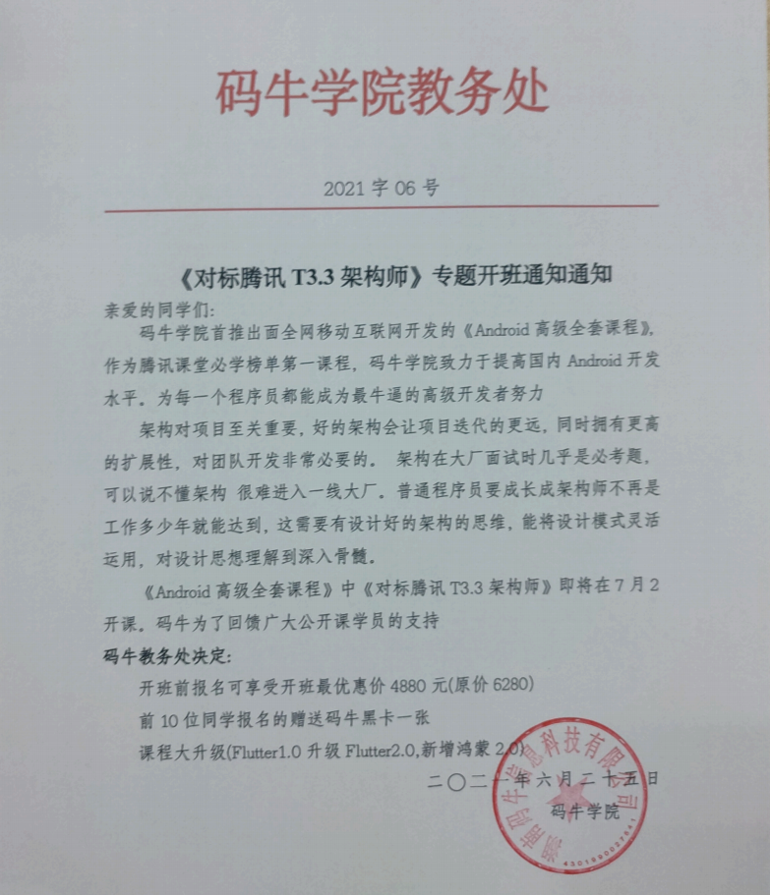
公开课专属活动
Notes:
https://baijiahao.baidu.com/s?id=1609373471994487281&wfr=spider&for=pc

Slide 50

公开课专属活动
Notes:
https://baijiahao.baidu.com/s?id=1609373471994487281&wfr=spider&for=pc

Slide 51
我们能为您带来什么样的服务
VIP课程服务体系
10位10多年经验老师直播教学
每周一 周五 周六 20:30-22:30直播分享干货
7*24小时终生答疑服务
终生学习新技术权限
10个月完整直播学习
一线企业内推计划
提供视频，源码，ppt，以及笔记
专题结束有对应考试，考核
1v1学习计划制定，制定你专属的学习计划
职业规划，打造你自己的生涯梦
面试1V1辅导服务
学习方式: 轮询直播

Slide 52
课程配套服务
01.答疑服务
01.学习计划
01.考核与作业
01.专属班级
专门的答疑老师替学员解答问题
1V1为你定制专属的学习计划
考核与作业意义在于理论与实践并行
专属班级打开你的人际交流圈
01.新技术分享
01.就业指导
01.企业内推
01.升级更新
时刻关注国际市场新技术的动态，分享给学员
简历指导和面试指导并行，让你的岗位不侮辱你的能力
众多一线企业的内推岗位等你拿
最新技术一直免费学
01.钱程无忧
01.涨薪无忧
Toppro优先权，告别死工资
毕业不满三年的学员学完课程不涨5K，全额退款

Slide 53
良性循环
技术
Toppro
凡是基于Android平台的应用开发都不再有技术壁垒。
不再仅限于“死工资”，技术价值最大化。
技术
Toppro
人脉
人脉
5k服务
5k服务
不管是公司还是Toppro都有机会，能力接触到更高端的圈子，增加新的机遇。
1-3年工作经验的人学习完本课程未涨5k，全额退费。
学完本高级课程未加薪5k，全额退费

Slide 54
1
项目开发必备底层知识
学习周期1月
2
Android Q FrameWork源码与UI新技术学习周期1月
Android学习周期
3
腾讯内部调优专题
学习周期1月
4
高级音视频专题
学习周期3月
5
腾讯T3.3架构师
学习周期3月
毕业未满三年学完本高级课程未加薪5k，全额退费

Slide 55
THANK YOU
码牛学院-用代码码出牛逼人生

Slide 56
谢谢观看

